Slide 1
第2章 数据类型、运算符与表达式
Follow me!

Slide 2
2.1 C语言数据类型
整型 (int)
基本类型 字符型(char) 单精度型(float)
实型（浮点型）
双精度型(double)
指针类型
数据类型 数组类型
构造类型 结构体类型(struct)
共用体类型(union)
枚举类型(enum)
无值类型（空类型） (void)

Slide 3
标识符
标识符就是名字。在C中有符号常量名、变量名、函数名、标号、文件名、结构类型名、各种用户定义的对象名等。
命名规则：
构成字符：26个英文字母、数字0-9、下划线
须由字母或下划线开头，后可跟任意可用字符
注意：
大小写字母含义不同。Num和NUM为不同标识符
构造标识符时尽量做到“见名知意”。如sum，count st_age
标识符不能使用Ｃ语言关键字。如 main,int等
C有32个关键字,见19页.

Slide 4
例：
下列标识符中，合法的变量名有：
M.D.John 12%gf 1add
_ce36 age&
5thclass lotus_1_2_3
cd*ef

Slide 5
2.2 常量与变量
2.2.1 常量
1.定义：在程序执行期间，其值不可改变的量称为常量
2.类型：常量可分为直接常量和符号常量
直接常量（字面常量）：
整型常量：10，3 ， 68等
浮点型常量：1.2，-3.4
字符常量：’a’，’4’，’\n’，’\101’
字符串常量：”I am a student”，”1234”

Slide 6
2.2 常量与变量
2.常量类型：常量可分为直接常量和符号常量
符号常量：用一个标示符代表一个常量
定义格式：
格式1 ： #define 标示符 字符串
例如: #define PI 3.1415926
格式2：const 类型 标示符=常量
例如：const double PI=3.1415926

Slide 7
2.2 常量与变量
符号常量必须先定义后才能用它表示一个数值
符号常量名习惯用大写字母表示
例如: #include <stdio.h>
#define PI 3.1415926
//const double PI=3.1415926;
void main()
{ float r,l,s;
r=2;l=2*PI*r;s=PI*r*r;
printf("l=%f,s=%.2f",l,s);
}
增加可读性；
提高可维护性
一改全改

Slide 8
2.2.2 变量
1.定义：程序执行期间值可以改变的量
2.变量两个要素: 变量名和变量值。变量值存储在内存中，不同类型变量占用的内存单元（字节）不同。在程序中通过变量名引用变量的值。
3.说明：
(1)变量要“先定义，后使用”
定义格式：类型说明符 标识符1,标识符2 ......标识符n
例：int x,y,z; float a,b,c,d;
(2)可以定义变量同时给变量赋值——初始化
例：int x=10,y=20,z;
变量名
a
3
变量值
存储单元

Slide 9
2.2.2 变量
定义格式：类型说明符 标识符1,标识符2 ......标识符n
数据 类型 | 类型 说明符 | 所占 字节 | 例子
整型 | int | 4 | int x,y,z;
短整型 | short | 2 | short m=1,n=4;
长整型 | long | 4 | long h=9;
单精度 | float | 4 | float a,b,c,d;
双精度 | double | 8 | double k =2.3；
字符 | char | 1 | char i,j=‘a’;

Slide 10
2.3整型数据（int）
数据在内存中是以二进制形式存放的
（1）整型常量
十进制：0-9组成，无小数。如123，-456，0
八进制：以0开头，0-7组成，无小数。如0123，-011
十六进制：以0x或0X开头，0-9和a-f （大小写均可）组成。如0x123，-0x12
（2）整型变量
每一个短整型变量在内存中占2个字节，以补码形式表示。如：
+10
0 | 0 | 0 | 0 | 0 | 0 | 0 | 0 | 0 | 0 | 0 | 0 | 1 | 0 | 1 | 0
-10
1 | 1 | 1 | 1 | 1 | 1 | 1 | 1 | 1 | 1 | 1 | 1 | 0 | 1 | 1 | 0

Slide 11
整型变量的分类 :
基本整型：int 短整型：short int 长整型：long int
有符号 [signed] int 无符号 unsigned [int]
有符号 [signed] short [int] 无符号 unsigned short [int]
有符号 [signed] long [int] 无符号 unsigned long [int]
说明：不指定有无符号时，即省略signed或unsigned时，
隐含为有符号。
例2.2 整型变量的定义

Slide 12

例2.2 整型变量的定义
#include <stdio.h>
void main()
{
int a=2;
unsigned int b=3;
short c=4;
long d=5;
printf("a=%d,b=%u,c=%hd,d=%ld\n",a,b,c,d);
}

Slide 13
说明：
常量:
用l或L做后缀:表示长整型数。12L
用u做后缀:表示无符号数。22u
使用long型可得到大范围整数，但也会降低运算速度。
标准C中各种整数类型的表示范围见25页表2.1。
例2.3 整型数据的溢出

Slide 14
运行结果：
-32767，32769，32769
说明：
例2.3 整型数据的溢出
#include <stdio.h>
main()
{ int a=32767;
short int c;
unsigned int b=2,d;
int e;
c=a+b;
d=a+b;
e=a+b;
rintf("c=%d,d=%u,e=%u",c,d,e);
}
a=+32727
0 | 1 | 1 | 1 | 1 | 1 | 1 | 1 | 1 | 1 | 1 | 1 | 1 | 1 | 1 | 1
b=+2
0 | 0 | 0 | 0 | 0 | 0 | 0 | 0 | 0 | 0 | 0 | 0 | 0 | 0 | 1 | 0
(有符号)c=a+b
1 | 0 | 0 | 0 | 0 | 0 | 0 | 0 | 0 | 0 | 0 | 0 | 0 | 0 | 0 | 1
反码c
1 | 1 | 1 | 1 | 1 | 1 | 1 | 1 | 1 | 1 | 1 | 1 | 1 | 1 | 1 | 0
补码c=-32767
1 | 1 | 1 | 1 | 1 | 1 | 1 | 1 | 1 | 1 | 1 | 1 | 1 | 1 | 1 | 1
无符号d=a+b，以无符号格式输出有符号e=a+b
1 | 0 | 0 | 0 | 0 | 0 | 0 | 0 | 0 | 0 | 0 | 0 | 0 | 0 | 0 | 1

Slide 15
2. 4实型数据（又叫浮点数float）
（1）实型常量
定点数形式：
.123，123. ，123.0 ，0.0 （必须带有小数点）
指数形式： 123e3或123E3
（E前必须有数；E后须为整数，可正可负）
1.234e3 代表 1.234×10³ ；
e3，1e2.3，.e3，e不合法。
规范化的指数：E前的小数部分中的小数点前（左）只有一位非零数字

Slide 16
2. 4 实型数据（又叫浮点数float）
（2）实型变量
在内存中占4个字节，按指数形式存储。如：
+ 小数部分 指数
实型变量的分类
单精度：float 7位有效数字
双精度：double 15~16位有效数字
长双精度：long double 使用较少
3.14159
0 | .314159 | 1

Slide 17
注意事项：
一个实型变量只能保证7位有效数字，后面的数字是无意义的。
应避免一个很大的数和一个很小的数直接相加减。
C编译系统将实型常量按双精度处理，
常量的后缀用f表示单精度实型，
后缀用l表示长双精度型。
例2.4 浮点数数值的有效位数

Slide 18
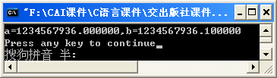
例2.4 浮点数数值的有效位数
#include <stdio.h>
main()
{ float a,b;
a=1234567888.89;
b=a+0.1;
printf("a=%f,b=%f\n",a,b);
}
7位有效数字

Slide 19
2.5 字符型数据
字符型数据是指一个字符。单个字符是以ASCLL码值的二进制形式存储的，占一个字节。
例如，‘A’， ASCLL码值为65
（1）字符常量
字符常量：用单撇号括起来的一个字符。如： ’a’， ’!’， ’X’
特殊形式字符常量（转义字符）：以”\”开头的字符序列，见27页表2-3
例2-5 转义字符的应用
0 | 1 | 0 | 0 | 0 | 0 | 0 | 1

Slide 20
\a 蜂鸣，响铃
\b 回退：向后退一格
\f 换页
\n 换行，光标到下行行首
\r 回车，光标到本行行首
\t 水平制表
光标向前移动四格或八格，可以在编译器里设置
\v 垂直制表
\\ 输出一个反斜杠
\‘ 输出一个单引号
\“ 输出一个双引号
\? 输出一个问号
\ddd 三位八进制代表一个字符的ASCII码‘\120’=P
\xhh 二位十六进制代表一个字符的ASCII码‘\x34’=4
\0 空字符(NULL),什么都不做

Slide 21
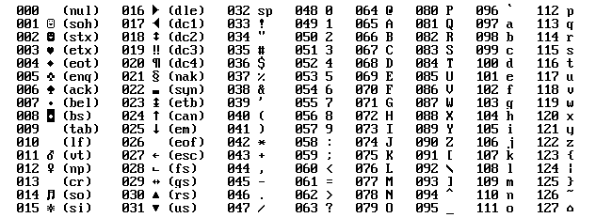
ASCII码表
0
0
0
0
0
0
0
0
(1) 标准ASCII码 7位
0
1
1
1
1
1
1
1
0
0
1
0
0
0
0
1
0
1
1
1
1
1
1
0
126
33

Slide 22
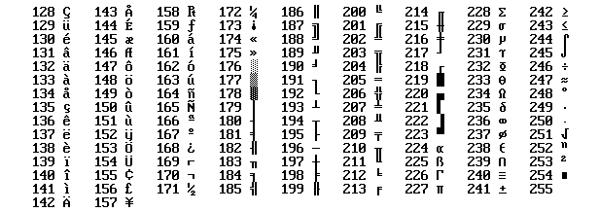
1
0
0
0
0
0
0
0
(2) 扩充ASCII码 8位码
1
1
1
1
1
1
1
1

Slide 23
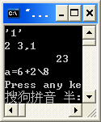
例2-5 转义字符的应用
#include <stdio.h>
main()
{ int a,b,c;
a=1;b=2;c=3;
printf("\'%d\'\n%d %d,%d\n\t%d%d\n",
a,b,c,a,b,c);
a=6+2;
printf("\141=6+2\t\b\\%d\n",a);
}

Slide 24
2.5 字符型数据
（2）字符变量
每一个字符变量只能存放一个字符，在内存中占1个字节，是将该字符对应的ASCII码放到存储单元中并以二进制形式表示。
如：c1=‘a’
一个字符型数据既可以用字符形式输出，也可以以整数输出。即字符型数据和整型数据是通用的。
例如，char a=‘k’;printf(“%c,%d”,a,a) k，107
int b=‘k’; printf(“%d,%c”,b,b) 107，k
可以对字符数据进行算术运算

Slide 25
2.5 字符型数据
字符型和整型变量的通用
char c1=‘A’; 65
short c2=‘ B’;
66
0 | 1 | 0 | 0 | 0 | 0 | 0 | 1
0 | 0 | 0 | 0 | 0 | 0 | 0 | 0 | 0 | 1 | 0 | 0 | 0 | 0 | 1 | 0
c1=c2；
c1: 66
高八位字节被删掉 | 0 | 1 | 0 | 0 | 0 | 0 | 1 | 0
c2=c1;高八位字节都补0
c2: 65
0 | 0 | 0 | 0 | 0 | 0 | 0 | 0 | 0 | 1 | 0 | 0 | 0 | 0 | 0 | 1

Slide 26
例：大小写字母转换。
将小写字母a和b转换为大写字母A和B。
main()
{ char c1,c2;
c1=‘a’;c2=‘b’;
c1=c1-32;c2=c2-32;
printf(“%c %c”,c1,c2);
}
c1=‘a’
97
01100001
c1=‘a’-32
65
结果为：A B
01000001

Slide 27
（3）字符串常量
字符串常量为用双引号括起来的字符序列。
如：”hi!”，”123abc”，”123.3”
在字符串常量后自动加“\0”（ASCII值为0，即空操作）做结束标志
字符串常量所占的存储空间取决于其所含的字符数，为字符数+1。
在C语言中，使用数组来存放字符串。
c | h | i | n | a | \0
例：字符串常量“china\b\n\101\t\\”由几个字符构成？ （ 10 ）
例题，字符串常量应用

Slide 28
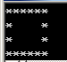
（3）字符串常量
在C语言中，使用数组来存放字符串。
例题2-8，字符串常量应用
#include <stdio.h>
void main()
{ char a='*‘;
printf("%s\n%c %c\n%c%5c\n%s\n",
"******",a,a,a,a,"******");
}
#include <stdio.h>
void main()
{
char a='*‘,b[7]="******";
printf("%s\n%c %c\n%c%5c\n%s\n",
b,a,a,a,a,b);
}

Slide 29
2.6 运算符与表达式
C的运算符非常丰富，应用范围广泛，可分为：
算术运算符：+ - * / % ++ - -
关系运算符：> >= < <= == !=
逻辑运算符：! && ||
位运算符：<< >> ~ | & ^
赋值运算符：= 复合赋值运算符
条件运算符： ？ ：
逗号运算符：，
指针运算符：* &
求字节数运算符：sizeof
强制类型转换运算符： （类型）
分量运算符： . →
下标运算符： []
其他： 如函数调用运算符（）
运算符按操作数不同可分为单目、双目和三目之分。
表达式由变量、常量、函数、运算符和圆括号组成

Slide 30
2.6 运算符与表达式
运算符级别相同时，运算的方向为：
除单目运算符、条件运算符和赋值运算符是从右到左。
其他运算符的结合方向均是从左到右.
单目运算符高于双目运算符，双目运算符高于三目运算符。
运算符 | 优先级
算术运算符 | 高 低
关系运算符
逻辑运算符
赋值运算符
逗号运算符

Slide 31
2.6.2 算术运算符和算术表达式
运算优先级：先按运算符的优先级高低执行，级别相同按先左后右的结合方向执行。
运算符 | 作用 | 例子(若a=5) | 结合方向 | 优先级
- | 负号 | -a = -5 | 自右至左 | 1(高)
-- | 自减 | a-- = 4 |  | 1
++ | 自加 | a++ = 6 |  | 1
* | 乘 | a*5 = 25 | 自左至右 | 2
/ | 除 | a/5 = 1 |  | 2
% | 取模(取余) | 5%3 = 2 |  | 2
+ | 加 | a+5 = 10 |  | 3
- | 减 | a-5 = 0 |  | 3(低)

Slide 32
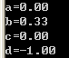
2.6.2 算术运算符和算术表达式
1. 基本的算术运算符
（1）除法运算
在“／”运算中，若操作数均为整数，则执行整除运算，舍去小数部分。例如：5/3=1
例题2-10，除法运算应用
#include <stdio.h>
main()
{ float a,b,c,d;
a=1/3;b=1/3.0;c=2/3;d=-4/3;
printf("a=%.2f\nb=%.2f\nc=%.2f\nd=%.2f\n",a,b,c,d);
}

Slide 33
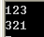
2.6.2 算术运算符和算术表达式
（2）取模（取余）运算
“%”要求两侧均为整数，“%”运算不能用于float 和 double 型数据。例如5%3＝2
main()
{ int a,i,j,k;
scanf("%d",&a); /* 123 */
printf(“%d\n",a);
i=a%10; /* 3 */
a=a/10; /* 12 */
j=a%10; /* 2 */
a=a/10; /* 1 */
k=a;
printf(“%d%d%d\n",i,j,k);
}
i=a%10;
j=a/10%10;
k=a/100%10;
printf(“%d\n%d%d%d\n",a,i,j,k);

Slide 34
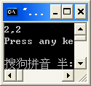
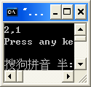
2. 自增、自减运算符 （＋＋、－－）
作用：使变量的值增１或减１，相当于i=i+1,i=i-1.
如：
＋＋i ,－－i 使用i之前，先使i的值加（减）1
i＋＋, i－－ 使用i之后，使i的值加（减）1
例如：int a=1,b;b=++a ;
printf(“%d,%d\n”,a,b);
或：int a=1,b;b=a++ ;
printf(“%d,%d\n”,a,b);
注意： printf语句中，变量输出的顺序为由右到左。

Slide 35
2. 自增、自减运算符 （＋＋、－－）
说明：
(1) 自增、自减运算符为单目运算符
(2) ++ 、－－只能用于变量（不能操作float和double型数据），而不能用于常量或表达式。
例如：10＋＋，（x+y)++ ,++’a’, b++ 中合法的为： b++
(3) 自增、自减运算符为右结合性。
例如：－a++ －（a++）
例如：a+++b (a++)+b

Slide 36

例2-12：读出下列程序运行后结果。
#include <stdio.h>
void main()
{
int i=2,j=-2,k,m;
printf("i=%d,j=%d\n",i++,++j);
printf("i=%d,j=%d\n",i--,--j);
k=-i++;
m=--j;
printf("k=%d,m=%d,i=%d,j=%d\n",k,m,i,j);
}

Slide 37

例2-12：读出下列程序运行后结果。
#include <stdio.h>
void main()
{
int i=5,j=5,k,p,q;
k=i+++j;
printf("i=%d,j=%d,k=%d\n",i,j,k);
p=(i++)+(i++)+(i++);
q=(++j)+(++j)+(++j); ‘不用该种方式
printf("i=%d,j=%d,p=%d,q=%d\n",i,j,p,q);
}

Slide 38
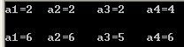
Printf语句输出顺序问题
a++后加1，后加是指
printf语句执行完后，
a++的加1才执行
#include<stdio.h>
void main()
{int a=2;
printf("a1=%d a2=%d a3=%d ",a,a++,a++);
printf("a4=%d\n\n",a);
printf("a1=%d a2=%d a3=%d ",a,++a,++a);
printf("a4=%d\n\n",a);
}
求值
输出

Slide 39
2.7 赋值运算符和赋值表达式
1. 赋值运算符（=）
形式：变量名=常量或表达式
作用：将右边常量或表达式的值赋给左边的变量
例如：a=3; b=c+d ;
当赋值运算符两边类型不一致时，要进行类型转换。规则是：
⑴ 实型数据赋给整型变量，舍去小数。
⑵ 整型变量赋给单、双精度变量，小数部分补零。
⑶ 字符型数据赋给整型数据，把对应的ASCII码置于低8位，高8位视情况而变。
⑷ short int 赋给long int，高端要根据正负补0或1。反之，只截取低8位。
其它见书。

Slide 40
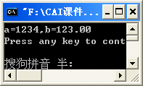
例2-14：整型与浮点型在赋值时的转换。
#include <stdio.h>
void main()
{ int a;
float b;
a=1234.56;
b=123;
printf(“a=%d,b=%.2f\n”,a,b);
}

Slide 41
2.7赋值运算符和赋值表达式
变量赋初值
声明变量同时初始化
int a=3; float f=3.1; char c=‘g’;
声明时部分初始化
int a,b,c=5;
同时给几个变量赋相同的值
int a=3,b=3,c=3; a=b=c=3 正确的
int a=b=c=3是错误的

Slide 42
2.7 赋值运算符和赋值表达式
2. 复合赋值运算符
在赋值符“=”之前加上其它运算符
共有10种复合赋值运算符
+= ，－=，＊=，／=，％=，
<<=，>>=，&=，^ =， |=
例如： a+=6 a%=3 x*=y+3
相当于：a=a+6 a=a%3 x=x*(y+3)
而不是 x=x*y+3

Slide 43
2.8 逗号运算符和逗号表达式
1.逗号运算符：即“，”
优先级：为所有运算符中级别最低的
2.逗号表达式（顺序求值运算符）
形式：表达式1，表达式2，……表达式n
求解过程：顺次求解表达式1，表达式2…最后求解表达式n
逗号表达式的值为 最后表达式n的值
例如：a=3*5,a*4 a=15,逗号表达式的值为60
x=a=3,6*a a=3,x=3,逗号表达式的值为18
x=(a=4%3 , a+1, a*10)
a为1，逗号表达式的值为 a*10 ，所以x=10

Slide 44
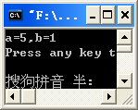
2.8 逗号运算符和逗号表达式
例2-15，逗号表达式的使用
#include <stdio.h>
void main()
{ int a,b;
a=10;
b=(a=a-5,a/5);
printf("a=%d,b=%d\n",a,b);
}

Slide 45
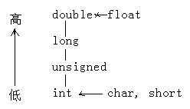
2.9 不同数据类型的转换
数据类型是可以转换的，可分为自动转换和强制转换
1.自动转换
一般发生在各类数值型数据间（整型、实型数据）的混合运算时。
不同类型数据要先转换成同一类型（低转高），然后进行运算
转换规则见图。
运算时系统自动按上述规则转换计算。
具体转换方法见书39页

Slide 46
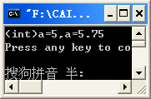
2.9 不同数据类型的转换
2. 强制类型转换运算符
格式：（类型名）（表达式）
如 (double)a
(int)(x+y) 不同于(int)x+y
(float)(5 % 3)
强制转换得到一个所需类型的中间值，原变量类型不变
#include <stdio.h>
void main()
{ float a=5.75;
printf("(int)a=%d,a=%.2f\n",(int)a,a);
}

Slide 47
本章主要内容
C语言的数据类型分类
常量与变量的定义
基本数据类型的表示、存储方式和使用
算术运算符、赋值运算符、逗号运算符的含义及使用

Slide 48
作业
65页
3.6，3.7， 3.8， 3.9， 3.10， 3.12
选作 3.4， 3.11

Slide 49
上机内容
运行验证作业3.6、 3.7、3.8、3.10

Slide 50

练习题
1. 设a=2, 则执行语句 k=++a+a++ 后的 k值为多少？ K=6,a=4
2.设a=2, b=9 , 则表达式 a+++b的值为多少？

Slide 51
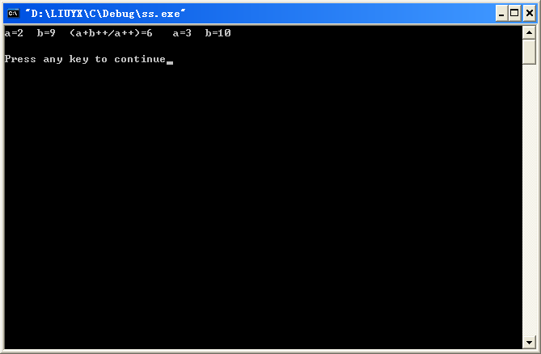


练习题
3.设a=2, b=9 , 则表达式 a+b++/a++的值为多少？
4.表达式a+（++ b /++ a）的值为多少？
5. 如a=2，则表达式-a++的值为多少？执行后 a的值为多少？

